Slide 1


UPIS UČENIKA U 1. RAZRED SREDNJE ŠKOLE U ŠKOLSKOJ GODINI 2024./2025.
Katarina Tišljar, stručni suradnik pedagog
Osnovna škola „M.A. Reljković”, Cerna

Slide 2

https://srednje.e-upisi.hr/
27. svibnja 2024.
Prema Odluci o upisu učenika u I. razred srednje škole u školskoj godini 2024./2025. prijave u NISpuSŠ započinju:
*NISpuSŠ = NACIONALNI INFORMACIJSKI SUSTAV PRIJAVA I UPISA U SREDNJE ŠKOLE

Slide 3
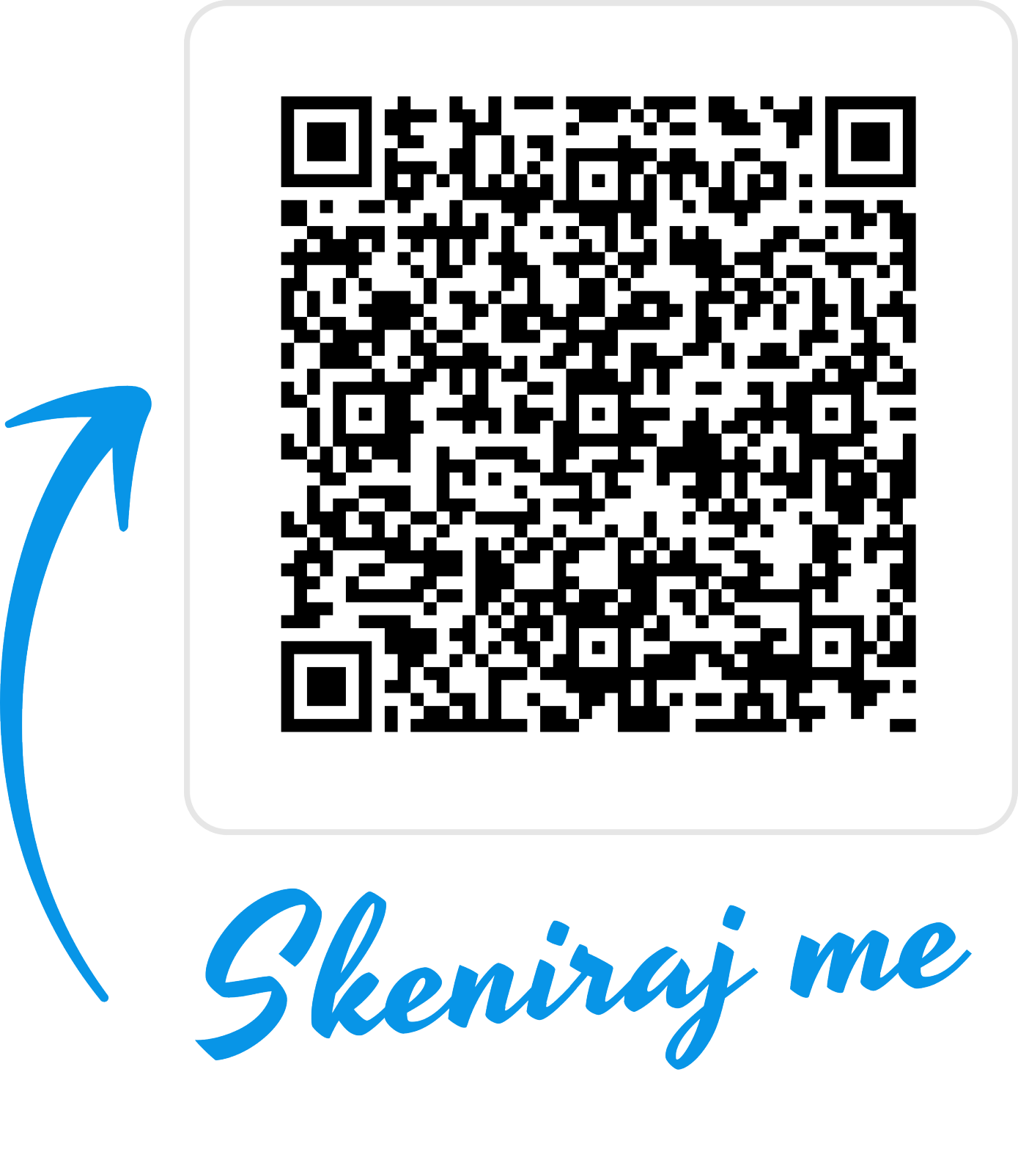


VIBER kanal za informiranje i obavještavanje o postupku prijava i upisa u srednje škole
Info-kanalu o e-upisima pokrenut na Viberu
Kanal je pokrenuo CARNET Helpdesk, a na njemu ćemo vas obavještavati o svim važnim rokovima i čestim pitanjima koja pristignu na CARNET-ov Helpdesk.
Kanalu se možete pridružiti putem ove poveznice: https://invite.viber.com/?g2=AQAA34S7pUVe%2BU8t9iXKTyTJsC%2ByafqY6X3FpGHTSMPF9z148XiZZU%2BYkUAWnfwY&lang=en
ili skeniranjem QR koda.

Slide 4
1.
2.
VAŽNI DOKUMENTI
UPIS U SREDNJE ŠKOLE
Odluka o upisu u I. razred srednje škole za školsku godinu 2024./2025.
Pravilnik o elementima i kriterijima za izbor kandidata za upis u 1. razred srednje škole
https://narodne-novine.nn.hr/clanci/sluzbeni/2024_05_60_1046.html
https://www.zakon.hr/cms.htm?id=27327

Slide 5
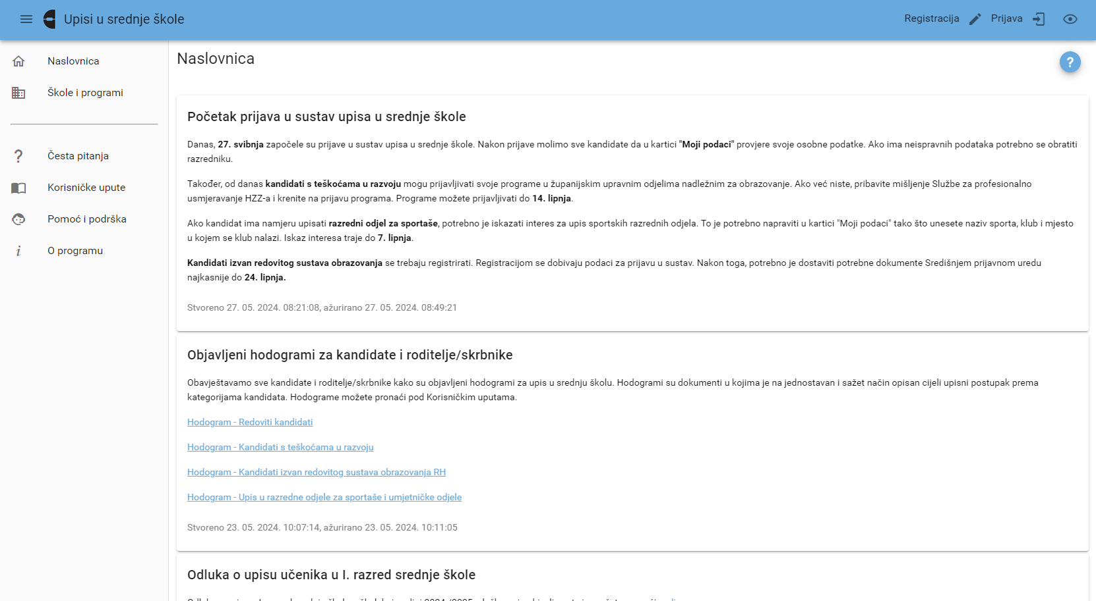

Slide 6
Zadaci osnovne škole
Dodjeljuje učenicima i razrednicima osmog razreda elektronički identitet iz AAI@Edu.hr sustava
Osigurava točnost unesenih podataka u e-Maticu
Omogućuje učenicima iz školskih informatičkih učionica pristup sustavu
O samom sustavu redovito informira učenike na satu razrednika i roditelje učenika putem roditeljskih sastanaka (uz redovito informiranje učenika putem virtualnih učionica i roditelja putem komunikacije s razrednicima)
Škola će imati uvid u uspješnost svojih učenika (gdje se tko upisao)
6

Slide 7

U I. razred srednjih škola Republike Hrvatske u programe redovitog obrazovanja u školskoj godini 2024./2025. planira se broj upisnih mjesta za ukupno 48.135 učenika u 2.189 razrednih odjela

Slide 8

Sustav bodovanja
Minimalni bodovni prag
Za programe obrazovanja u trajanju od najmanje četiri godine, škola može utvrditi minimalni broj bodova potrebnih za prijavu kandidata za upis u pojedini program obrazovanja, a koji se odnosi isključivo na zajednički element vrednovanja.
Utvrđeni minimalni broj bodova primjenjuje se tijekom cijeloga upisnog postupka za sve kandidate, osim za kandidate koji imaju pravo izravnog upisa.
Za programe obrazovanja za stjecanje strukovne kvalifikacije u trajanju od tri godine, programe obrazovanja za vezane obrte te za programe obrazovanja koji traju manje od tri godine, a najmanje godinu dana, ne utvrđuje se minimalni broj bodova koji su potrebni za prijavu.
8

Slide 9
Što vam se boduje prilikom upisa u srednju školu?
ZAJEDNIČKI ELEMENT
DODATNI ELEMENT
POSEBAN ELEMENT

Slide 10
Ono što se svima boduje… ZAJEDNIČKI ELEMENT
STJECANJE STRUKOVNE KVALIFIKACIJE U TRAJANJU MANJEM OD TRI GODINE
Prosjeci ocjena od 5.-8.r. na dvije decimale
(najviše 20 bodova)
STRUKOVNE I OBRTNIČKE U TRAJANJU OD 3 GODINE
Prosjeci ocjena od 5.-8.r. na dvije decimale
+ zaključne ocjene 7. i 8.r iz HJ, MAT i 1. STRANOG JEZIKA
(najviše 50 bodova)
GIMNAZIJE I STRUKOVNE U TRAJANJU OD 4 GODINE
Prosjeci ocjena od 5.-8.r. na dvije decimale
+ zaključne ocjene 7. i 8.r iz HJ, MAT i 1. STRANOG JEZIKA
+ 2 predmeta iz Popisa važnih predmeta (zaključne ocjene 7. i 8.r)
+ 1 predmet koji samostalno određuje škola u 7. i 8.r
(najviše 80 bodova)
ZAJEDNIČKI ELEMENT

Slide 11
Primjer bodovanja – OPĆA GIMNAZIJA (4 godine)
Razred | PROSJEK
5.r | 4,69
6.r | 4,77
7.r | 4,73
8.r | 4,87
Ukupno: | 19,06
PREDMETI | Zaključne ocjene važnih predmeta 7.r | Zaključne ocjene važnih predmeta 8.r
Hrvatski jezik | 4 | 5
Strani jezik | 5 | 5
Matematika | 4 | 4
Povijest | 4 | 5
Geografija | 5 | 5
Biologija? | 5 | 5
Ukupno: | 27 | 29
Elementi | BODOVI
Prosjeci 5.-8.r | 19,06
Zaključne ocjene važnih predmeta 7.r | 27
Zaključne ocjene važnih predmeta 8.r | 29
Ukupno: | 75,06
+ Dodatni bodovi!
Notes:
MAKSIMALAN broj bodova za 4godišnje zanimanje je 80 bodova.

Slide 12
Primjer bodovanja – PRODAVAČ (3 godine)
Elementi | BODOVI
Prosjeci 5.-8.r | 13,40
Zaključne ocjene važnih predmeta 7.r | 6
Zaključne ocjene važnih predmeta 8.r | 7
Ukupno: | 26,40
Razred | PROSJEK
5.r | 3,33
6.r | 3,58
7.r | 3,14
8.r | 3,35
Ukupno: | 13,40
PREDMETI | Zaključne ocjene važnih predmeta 7.r | Zaključne ocjene važnih predmeta 8.r
Hrvatski jezik | 2 | 2
Strani jezik | 2 | 3
Matematika | 2 | 2
Ukupno: | 6 | 7
+ Dodatni bodovi!
Notes:
Maksimalan broj bodova za 3godišnje zanimanje je 50 bodova.

Slide 13
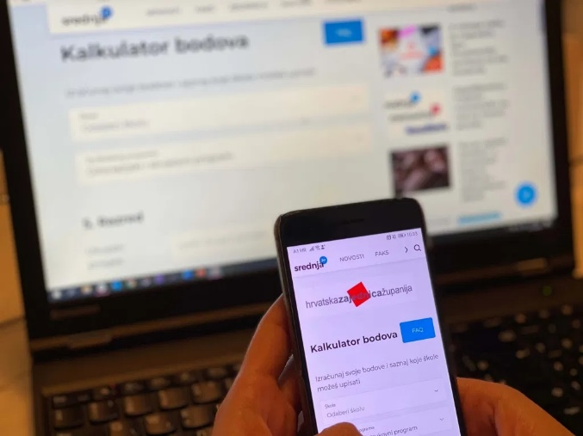
Izračunaj bodove! https://www.srednja.hr/srednja-kalkulator/

Slide 14
Ono što se NEKIMA boduje… DODATNI ELEMENT
DODATNI ELEMENT VREDNOVANJA čine sposobnosti, darovitost i znanja kandidata.
Provjera VJEŠTINA I SPOSOBNOSTI
(likovne, glazbene, plesne škole)
Rezultati NATJECANJA U ZNANJU
Rezultati NATJECANJA ŠKOLSKIH SPORTSKIH DRUŠTVA
Neke srednje škole mogu provoditi provjere posebnih znanja iz HJ, MAT, 1. STR. JEZIKA ili nastavnih predmeta koje su im važne. Na temelju ovoga kandidat može ostvariti najviše 10 bodova, a provjera nije eliminacijska.
DODATNI ELEMENT
Notes:
Ako dva ili više kandidata na zadnjem mjestu ljestvice poretka imaju isti ukupan broj bodova iz zajedničkog i dodatnog elementa vrednovanja upisuje se onaj kandidat koji je ostvario veći broj bodova iz provjere posebnih znanja.
Ako dva ili više kandidata na zadnjem mjestu ljestvice poretka imaju isti ukupan broj bodova iz zajedničkog i dodatnog elementa vrednovanja i imaju isti broj bodova iz provjere posebnih znanja, upisuje se onaj kandidat koji ostvaruje pravo na poseban element vrednovanja.
Ako dva ili više kandidata na zadnjem mjestu ljestvice poretka imaju isti ukupan broj bodova iz zajedničkog i dodatnog elementa vrednovanja i imaju isti broj bodova iz provjere posebnih znanja te ostvaruju pravo na poseban element vrednovanja, upisuju se svi kandidati.
Kandidati s teškoćama u razvoju koji imaju rješenje o primjerenome programu obrazovanja, a koji pristupaju provjeri posebnih znanja iz stavka 1. ovoga članka, imaju pravo na prilagodbu ispitne tehnologije.

Slide 15
Ono što se NEKIMA boduje… DODATNI ELEMENT
Srednje škole mogu provoditi provjere posebnih znanja iz nastavnih predmeta posebno važnih za upis kandidata u pojedini program obrazovanja, na temelju kojih se može ostvariti najviše 10 bodova. Provjera nije eliminacijska.
Škola koja upisuje kandidata u programe obrazovanja za koje je potrebna određena tjelesna, glasovna i slična spretnost ili sposobnost, mogu provoditi provjeru sklonosti i sposobnosti kandidata za taj program obrazovanja, kao i umjetničke škole koje provjeravaju darovitost kandidata za upis u određenu školu.
Za sve dodatne provjere škole će javno objaviti rokove i mjesto ispitivanja, a svi podaci bit će dostupni i na mrežnoj stranici srednjih škola i u sustavu srednje.e-upisi.hr.
DODATNE PROVJERE ZNANJA I SPOSOBNOSTI

Slide 16
Ono što se NEKIMA boduje… POSEBAN ELEMENT
POSEBAN ELEMENT
Kandidat ostvaruje pravo na POSEBAN ELEMENT ako:
  ima ZDRAVSTVENE TEŠKOĆE
  živi u OTEŽANIM UVJETIMA OBRAZOVANJA uzrokovanim nepovoljnim ekonomskim, socijalnim te odgojnim čimbenicima.

Slide 17
Ono što se NEKIMA boduje…
Kandidat ostvaruje pravo na POSEBAN ELEMENT ako:
  ima ZDRAVSTVENE TEŠKOĆE
  (mora imati mišljenje HZZ-a u kojem je navedeno najviše 6 programa/zanimanja)
  * Kandidat sa zdravstvenim teškoćama je kandidat koji je osnovno obrazovanje završio po redovitome nastavnom planu i programu, a kojem su zdravstvene teškoće mogle utjecati na postizanje rezultata tijekom prethodnog razdoblja.
POSEBAN ELEMENT

Slide 18
Ono što se NEKIMA boduje…
Kandidat ostvaruje pravo na POSEBAN ELEMENT ako:
  živi u OTEŽANIM UVJETIMA OBRAZOVANJA uzrokovanim nepovoljnim ekonomskim, socijalnim te odgojnim čimbenicima, a to su:
    -živi uz jednoga i/ili oba roditelja s dugotrajnom teškom bolesti;
    -živi uz oba roditelja koji se prema zakonu koji regulira poticanje zapošljavanja smatraju dugotrajno nezaposlenim osobama;
    - živi uz samohranoga roditelja (roditelj koji nije u braku i ne živi u izvanbračnoj zajednici, a sam se skrbi o svome djetetu i uzdržava ga) koji je korisnik socijalne skrbi sukladno zakonu koji uređuje socijalnu skrb i posjeduje rješenje ili drugi upravni akt centra za socijalnu skrb ili nadležnoga tijela u jedinici lokalne ili područne (regionalne) jedinice i Grada Zagreba o pravu samohranoga roditelja kao korisnika socijalne skrbi;
    - mu je jedan roditelj preminuo
POSEBAN ELEMENT

Slide 19
Ono što se NEKIMA boduje…
Kandidat ostvaruje pravo na POSEBAN ELEMENT ako:
  živi u OTEŽANIM UVJETIMA OBRAZOVANJA, a to se DOKAZUJE:
    živi uz jednoga i/ili oba roditelja s dugotrajnom teškom bolesti;
    (liječničku potvrdu o dugotrajnoj težoj bolesti jednoga i/ili oba roditelja)
    živi uz oba roditelja koji se prema zakonu koji regulira poticanje zapošljavanja smatraju dugotrajno nezaposlenim osobama;
    (potvrdu nadležnoga područnoga ureda Hrvatskoga zavoda za zapošljavanje o dugotrajnoj nezaposlenosti oba roditelja)
    živi uz samohranoga roditelja koji je korisnik socijalne skrbi (potvrdu o korištenju socijalne pomoći; rješenje ili drugi upravni akt centra za socijalnu skrb ili nadležnoga tijela u jedinici lokalne ili područne (regionalne) jedinice i Grada Zagreba o pravu samohranoga roditelja u statusu socijalne skrbi izdanih od ovlaštenih službi u zdravstvu, socijalnoj skrbi i za zapošljavanje)
    mu je jedan roditelj preminuo
    (ispravu iz matice umrlih ili smrtni list koje je izdalo nadležno tijelo u jedinici lokalne ili područne (regionalne) jedinice ili Grada Zagreba)
POSEBAN ELEMENT

Slide 20

VAŽNO!
PRAVO PREDNOSTI SE OSTVARUJE U SLUČAJU DA KANDIDAT
DIJELI ZADNJE MJESTO NA LJESTVICI PORETKA
S KANDIDATOM KOJI NE
OSTVARUJE PRAVO NA POSEBAN ELEMENT!

Slide 21
Ono što se NEKIMA boduje…
Kandidat ostvaruje pravo na POSEBAN ELEMENT ako:
  koji je pripadnik romske nacionalne manjine, a upisuje se na temelju Nacionalnog plana za uključivanje Roma za razdoblje od 2021. do 2027. godine dodaju se dva boda na broj bodova koji je utvrđen tijekom postupka vrednovanja
    kandidat prilaže potvrdu o pripadnosti romskoj nacionalnoj manjini (rodni list učenika ili rodni list jednog od roditelja/skrbnika ili izvadak iz popisa birača za roditelja/skrbnika)
POSEBAN ELEMENT
    * Neovisno o tomu ispunjava li uvjete za ostvarivanje više prava, kandidatu će se priznati ostvarivanje isključivo jednoga prava od prava, koje je za njega najpovoljnije.

Slide 22
Ono što se NEKIMA boduje…
Kandidat ostvaruje pravo na POSEBAN ELEMENT ako:
  je dijete bez roditelja ili odgovarajuće roditeljske skrbi prema zakonu koji uređuje socijalnu skrb dodaje se jedan bod na broj bodova koji je utvrđen tijekom postupka vrednovanja.
    kandidat prilaže potvrdu nadležnog centra za socijalnu skrb da je kandidat dijete bez roditelja ili odgovarajuće roditeljske skrbi.
    *
    Neovisno o tomu ispunjava li uvjete za ostvarivanje više prava, kandidatu će se priznati ostvarivanje isključivo jednoga prava od prava, koje je za njega najpovoljnije.
POSEBAN ELEMENT

Slide 23

VAŽNO!
Cjelokupnu dokumentaciju za ostvarivanje prava potrebno je dostaviti do roka navedenoga u Kalendaru (28. 6. do 4. 7. 2024.) - dostavljaju se putem srednje.e-upisi.hr

Slide 24
Kandidati s teškoćama u razvoju
Kandidat s teškoćama u razvoju je kandidat koji je osnovnu školu završio prema rješenju županijskog upravnog odjela o primjerenome programu obrazovanja.
Kandidati s teškoćama u razvoju rangiraju se na zasebnim ljestvicama poretka na kojima se nalaze isključivo kandidati s teškoćama u razvoju i to na temelju: ukupnog broja bodova u programima obrazovanja za koje posjeduju stručno mišljenje službe za profesionalno usmjeravanje Hrvatskoga zavoda za zapošljavanje.
!!!
Pri upisu u jedan od programa obrazovanja/zanimanja, za koje kandidat s teškoćama u razvoju posjeduje stručno mišljenje Zavoda, nije potrebno posjedovati uvjerenje – potvrdu o ispunjavanju zdravstvenih zahtjeva nadležnoga školskog liječnika, odnosno liječničku svjedodžbu medicine rada.
KANDIDATI KOJI SE ŠKOLUJU PREMA RJEŠENJU ŽUPANIJSKOG UPRAVNOG ODJELA

Slide 25
Kandidati s teškoćama u razvoju
Pravo upisa u nekome programu ostvaruje onoliko kandidata koliko se u tome programu može upisati sukladno Državnom pedagoškom standardu (najviše 3 učenika u jednom razrednom odjelu).
Potrebna dokumentacija pri upisu: rješenje Ureda/upravnog odjela za obrazovanje o primjerenom programu obrazovanja i stručno mišljenje Službe za profesionalno usmjeravanje Hrvatskoga zavoda za zapošljavanje o sposobnostima i motivaciji učenika.
Kandidati s teškoćama u razvoju moraju zadovoljiti na ispitu sposobnosti i darovitosti u školama u kojima je to uvjet za upis.
Kandidati s teškoćama u razvoju moraju, također, ispunjavati uvjet minimalnog bodovnog praga, ako ga je škola postavila (četverogodišnje škole).
Kandidati prilikom upisa programa obrazovanja/srednjih škola obvezno biraju strane jezike i izborne predmete u školi u kojoj su ostvarili pravo upisa.
KANDIDATI KOJI SE ŠKOLUJU PREMA RJEŠENJU ŽUPANIJSKOG UPRAVNOG ODJELA

Slide 26
Kandidati s teškoćama u razvoju
Sam poredak programa obrazovanja na listi prioriteta koji će roditelji i kandidat iskazati upisnome povjerenstvu županijskog upravnog odjela, ne jamče niti osiguravaju da će se kandidat uistinu i upisati u onaj obrazovni program koji su naveli kao svoj prvi izbor – konačan upis ovisi i o drugim kandidatima s teškoćama u razvoju na ljestvici i njihovom broju bodova te broju upisnih mjesta za kandidate s teškoćama u razvoju u pojedinome razrednome odjelu.
Ako kandidat s teškoćama u razvoju ne ostvari pravo upisa na zasebnim ljestvicama poretka, onda može konkurirati s ostalim kandidatima.
Kandidati koji nemaju stručno mišljenje službe za profesionalno usmjeravanje Hrvatskoga zavoda za zapošljavanje ili ne žele koristiti pravo upisa temeljem mišljenja Hrvatskoga zavoda za zapošljavanje dužni su pribaviti liječničku svjedodžbu medicine rada ili potvrdu nadležnog školskog liječnika ukoliko su isti uvjet za upis pojedinog zanimanja.
KANDIDATI KOJI SE ŠKOLUJU PREMA RJEŠENJU ŽUPANIJSKOG UPRAVNOG ODJELA

Slide 27
PROVJERA ZNANJA STRANOG JEZIKA
Provjera znanja kandidata iz stranog jezika: Kandidat koji u osnovnoj školi nije učio određeni strani jezik može prilikom prijave programa obrazovanja odabrati učenje toga stranog jezika kao prvoga stranog jezika uz uvjet da je na provjeri znanja utvrđena mogućnost učenja toga stranog jezika kao prvoga stranog jezika. Provjeru znanja provodi Stručno povjerenstvo srednje škole u koju se kandidat želi upisati. Položena provjera znanja u jednoj školi vrijedi i za ostale prijavljene škole. Popis škola koje će si međusobno priznavati rezultate ispita iz dodatnih provjera znanja možete pronaći na mrežnoj stranici https://srednje.e-upisi.hr pod „Česta pitanja”.
Provjera znanja je eliminacijska, odnosno ako kandidat ne zadovolji navedeni preduvjet, bit će obrisan s liste prije kraja prijava obrazovnih programa.
Ako je učenik pohađao izbornu nastavu iz drugog stranog jezika minimalno 4 godine, ne mora prolaziti dodatnu provjeru znanja iz tog jezika).
Datum održavanja provjere znanja stranog jezika srednje škole će objaviti u natječaju na svojim mrežnim stranicama.
PRVI STRANI JEZIK

Slide 28


ZDRAVSTVENA SPOSOBNOST KANDIDATA
Ovisno o tome što je propisano za određeni program obrazovanja, kandidat koji se upisuje u programe za koje je posebnim propisima i mjerilima određeno obvezno utvrđivanje zdravstvene sposobnosti, pri upisu u program obvezno dostavlja potvrdu nadležnoga školskog liječnika o zdravstvenoj sposobnosti kandidata za propisani program ili liječničku svjedodžbu medicine rada.
Iznimno, kandidat koji u trenutku upisa nije u mogućnosti dostaviti liječničku svjedodžbu medicine rada, pri upisu dostavlja potvrdu obiteljskog liječnika, a liječničku svjedodžbu medicine rada dostavlja školi najkasnije do KRAJA PRVOG POLUGODIŠTA PRVOG RAZREDA tekuće školske godine.

Slide 29
KAKO SE VREDNUJE UKUPAN REZULTAT KANDIDATA?
Bodovi stečeni zajedničkim, dodatnim i posebnim elementom vrednovanja.
Dokazivanje zdravstvene sposobnosti kandidata za obavljanje poslova i radnih zadaća u odabranom zanimanju.
UPIS

Slide 30
Zanimanja vezana uz OBRTE – Jedinstveni model obrazovanja (JMO)
Učenik mora pronaći mjesto za naukovanje/praktičnu nastavu. Dio nastave učenik obavlja u školi (opće obrazovni dio) dok naukovanja odnosno praksu obavlja kod licenciranoga obrtnika (stručno – teorijski dio i praktičnu nastavu).
Licencirani obrtnici dostupni na e-Naukovanje: https://enaukovanje.gov.hr/slobodnaMjesta/home.htm
Pri upisu u srednju školu učenik je dužan dostaviti potvrdu liječnika (školskog liječnika ili medicine rada)
te ugovor o naukovanju koji mora sklopiti s obrtnikom (roditelj i učenik) do 30. rujna tekuće školske godine.
Ugovor o naukovanju (4 primjerka) sklapaju obrtnik ili pravna osoba koji imaju dozvolu (licenciju) za izvođenje naukovanja i kandidat (roditelj ili skrbnik kandidata), u skladu sa zakonom koji uređuje obavljanje obrta, a prilikom sklapanja ugovora kandidat donosi na uvid:
  ovjerenu presliku svjedodžbe završnoga razreda osnovnog obrazovanja;
  liječničku svjedodžbu medicine rada.
Evidenciju i verifikaciju ugovora o naukovanju vodi Hrvatska obrtnička komora.
Notes:
Licencirani obrtnik ili pravna osoba može sklopiti onoliki broj ugovora koliko ima slobodnih mjesta za izvođenje praktične nastave i vježbi naukovanja sukladno dozvoli (licenciji) koju posjeduje.
Radi odabira učenika licencirani obrtnik ili pravna osoba može prije sklapanja ugovora utvrditi uvjete i raspisati natječaj za prijam učenika. Ako se na tako objavljeni natječaj prijavi više učenika nego što ima slobodnih mjesta za praktičnu nastavu i vježbe naukovanja, preporučuje se licenciranome obrtniku ili pravnoj osobi da ugovor sklopi s učenikom koji ima bolji školski uspjeh.

Slide 31
Zanimanja vezana uz OBRTE – Industrija i gospodarstvo (IG)
Kod određenih zanimanja stajat će kratica IG npr. Prodavač – IG što označava kraticu za industriju i gospodarstvo.
Isto kao i kod oznake JMO (Jedinstvenog modela obrazovanja) učenik i roditelj moraju sklopiti ugovor o naukovanju kod licenciranog obrtnika za praktičnu nastavu (praksu) te isti donijeti prilikom upisa u srednju školu.
Pri upisu u srednju školu učenik je dužan dostaviti potvrdu liječnika (školskog liječnika ili medicine rada)
te ugovor o naukovanju koji mora sklopiti s obrtnikom (roditelj i učenik) do 30. rujna tekuće školske godine.
Ugovor o naukovanju (4 primjerka) sklapaju obrtnik ili pravna osoba koji imaju dozvolu (licenciju) za izvođenje naukovanja i kandidat (roditelj ili skrbnik kandidata), u skladu sa zakonom koji uređuje obavljanje obrta, a prilikom sklapanja ugovora kandidat donosi na uvid:
  – ovjerenu presliku svjedodžbe završnoga razreda osnovnog obrazovanja;
  – liječničku svjedodžbu medicine rada.
Evidenciju i verifikaciju ugovora o naukovanju vodi Hrvatska obrtnička komora.
Notes:
Licencirani obrtnik ili pravna osoba može sklopiti onoliki broj ugovora koliko ima slobodnih mjesta za izvođenje praktične nastave i vježbi naukovanja sukladno dozvoli (licenciji) koju posjeduje.
Radi odabira učenika licencirani obrtnik ili pravna osoba može prije sklapanja ugovora utvrditi uvjete i raspisati natječaj za prijam učenika. Ako se na tako objavljeni natječaj prijavi više učenika nego što ima slobodnih mjesta za praktičnu nastavu i vježbe naukovanja, preporučuje se licenciranome obrtniku ili pravnoj osobi da ugovor sklopi s učenikom koji ima bolji školski uspjeh.

Slide 32
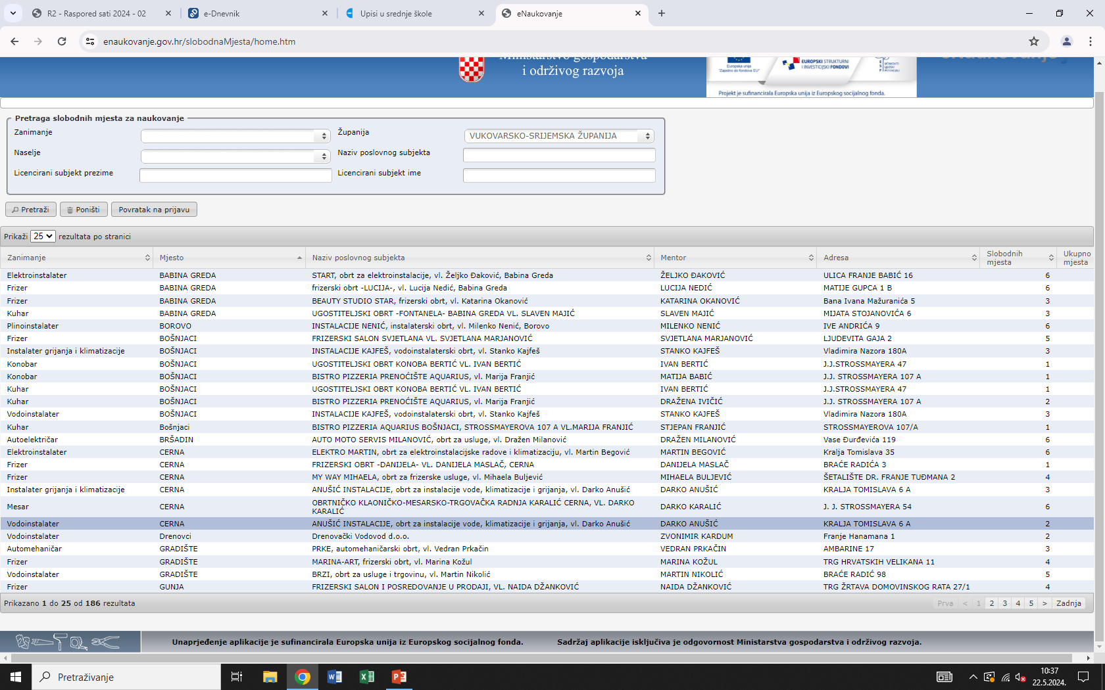

Slide 33
Natječaj za upis učenika:
Natječaj za upis učenika objavljuje se najkasnije do 20. lipnja 2024. godine na mrežnim stranicama srednje škole i osnivača
Natječaj za upis sadrži:
popis programa obrazovanja i broj upisnih mjesta po vrstama programa obrazovanja,
rokove za upis učenika u I. razred,
predmet posebno važan za upis koji određuje srednja škola,
natjecanje iz znanja koje se vrednuje pri upisu, a određuje ga
popis stranih jezika koji se izvode u školi kao obvezni nastavni predmeti,
popis nastavnih predmeta koji se izvode na nekom od stranih jezika,
naknadu za povećane troškove obrazovanja iznos školarine ako se naplaćuje,
datume zaprimanja upisnica i ostale dokumentacije potrebne
za upis,
ostale kriterije i uvjete upisa koji se utvrđuju u skladu s Odlukom o upisu učenika u 1. razred srednje škole u školskoj godini 2024./2025. i Pravilnikom o elementima i kriterijima za izbor kandidata za upis u I. razred srednje škole.
srednja škola, ■
popis zdravstvenih zahtjeva za programe obrazovanja u koje ■
srednja škola planira upisati učenike
popis potrebnih dokumenata koji su uvjet za upis u pojedini ■
program obrazovanja,
datume provođenja dodatnih ispita i provjera,

Slide 34
Opis postupka | Datum
Početak prijava u sustav | 27. 5. 2024.
Registracija kandidata izvan redovitog sustava obrazovanja RH putem srednje.e-upisi.hr | 27. 5. do 24. 6. 2024.
Dostava osobnih dokumenata i svjedodžbi Središnjem prijavnom uredu | 27. 5. do 24. 6. 2024.
Prijava obrazovnih programa | 28. 6. do 8. 7. 2024.
Prijava programa koji zahtijevaju dodatne provjere | 28. 6. do 1. 7. 2024.
Dostava dokumentacije: – Stručnog mišljenja HZZ-a za programe koji to zahtijevaju – Dokumenata kojima se ostvaruju dodatna prava za upis (dostavljaju se putem srednje.e-upisi.hr) | 28. 6. do 4. 7. 2024.
Provođenje dodatnih ispita i provjera i unos rezultata | 2. 7. do 5. 7. 2024.
Brisanje kandidata koji nisu zadovoljili preduvjete s lista | 5. 7. 2024.
Unos prigovora | 8. 7. 2024.
Objava konačnih ljestvica poretka | 10. 7. 2024.
Dostava dokumenata koji su uvjet za upis u određeni program obrazovanja srednje škole: 1) Upisnica (obvezno za sve učenike) – dostavlja se elektroničkim putem srednje.e-upisi.hr ili dolaskom u školu na propisani datum 2) Potvrda liječnika školske medicine – dostavlja se putem elektroničke pošte na e-adresu srednje škole ili dolaskom u školu na propisani datum i 3) Potvrda obiteljskog liječnika ili liječnička svjedodžba medicine rada – dostavlja se putem elektroničke pošte na e-adresu srednje škole ili dolaskom u školu na propisani datum. Točan datum zaprimanja dokumenata dolaskom u školu objavljuje se na mrežnim stranicama i oglasnim pločama škola. | 10. 7. do 12. 7. 2024.
Objava okvirnog broja slobodnih mjesta za jesenski upisni rok | 15. 7. 2024.
Službena objava slobodnih mjesta za jesenski upisni rok | 9. 8. 2024.
LJETNI UPISNI ROK

Slide 35
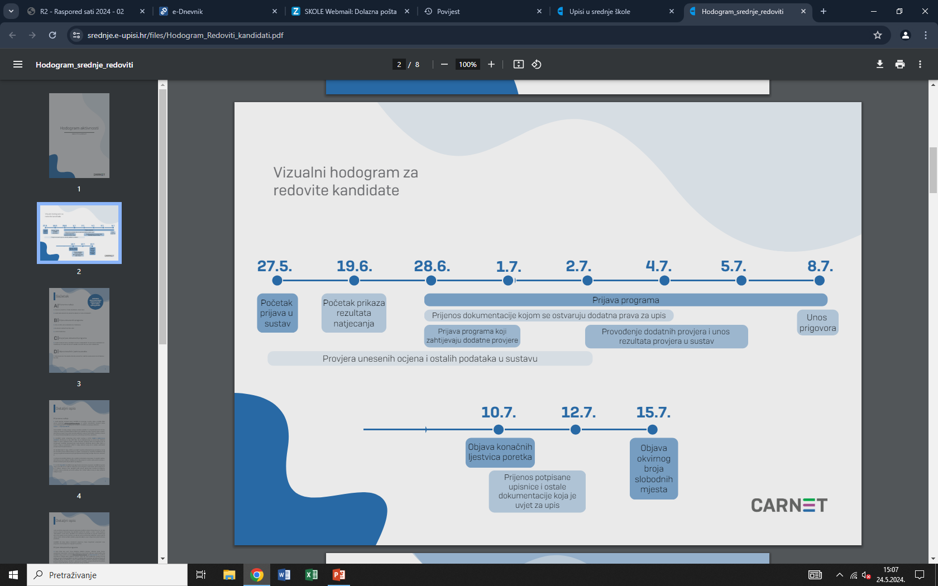

Slide 36
Opis postupka | Datum
Registracija za kandidate izvan redovitog sustava obrazovanja RH | 12. 8. do 19. 8. 2024.
Dostava osobnih dokumenata, svjedodžbi i ostale dokumentacije za kandidate izvan redovitog sustava obrazovanja RH Središnjem prijavnom uredu | 12. 8. do 19. 8. 2024.
Početak prijava u sustav i prijava obrazovnih programa | 19. 8. do 23. 8. 2024.
Prijava obrazovnih programa koji zahtijevaju dodatne provjere | 19. 8. do 21. 8. 2024.
Dostava dokumentacije: – Stručnog mišljenja HZZ-a za programe koji to zahtijevaju – Dokumenata kojima se ostvaruju dodatna prava za upis (dostavljaju se putem srednje.e-upisi.hr) | 19. 8. do 22. 8. 2024.
Provođenje dodatnih ispita i provjera te unos rezultata | 22. 8. 2024.
Brisanje kandidata koji nisu zadovoljili preduvjete s lista | 23. 8. 2024.
Unos prigovora | 23. 8. 2024.
Objava konačnih ljestvica poretka | 26. 8. 2024.
Dostava dokumenata koji su uvjet za upis u određeni program obrazovanja srednje škole: 1) Upisnica (obvezno za sve učenike) – dostavlja se elektroničkim putem srednje.e-upisi.hr ili dolaskom u školu na propisani datum 2) Potvrda liječnika školske medicine – dostavlja se putem elektroničke pošte na e-adresu srednje škole ili dolaskom u školu na propisani datum i 3) Potvrda obiteljskog liječnika ili liječnička svjedodžba medicine rada – dostavlja se putem elektroničke pošte na e-adresu srednje škole ili dolaskom u školu na propisani datum. Točan datum zaprimanja dokumenata dolaskom u školu objavljuje se na mrežnim stranicama i oglasnim pločama škola. | 26. 8. do 29. 8. 2024.
Objava slobodnih upisnih mjesta nakon jesenskog upisnog roka | 30. 8. 2024.
JESENSKI UPISNI ROK

Slide 37
NAKNADNI UPISNI ROK ZA UPIS UČENIKA NAKON ISTEKA JESENSKOGA UPISNOG ROKA
Učenici koji ne ostvare pravo na upis u ljetnome ili jesenskome upisnom roku mogu se prijaviti za upis u naknadnome upisnom roku za upis u srednju školu u program obrazovanja u kojemu je nakon jesenskoga upisnog roka ostalo slobodnih mjesta u sklopu broja upisnih mjesta propisanih Strukturom, a utvrđenih u NISpuSŠ-u
Učenici iz stavka 1. ove točke za prijavu moraju ispunjavati sve uvjete propisane Pravilnikom o elementima i kriterijima te natječajem škole
Učenici se za upis u naknadnome upisnom roku mogu prijaviti školi od 2. do 27. rujna 2024.
Upisno povjerenstvo škole o upisu učenika u naknadnome upisnom roku odlučuje na temelju pisanoga zahtjeva učenika te podatke o upisu unosi u NISpuSŠ nakon zaprimljene potpisane upisnice učenika te ostale dokumentacije potrebne za upis

Slide 38
VAŽNI DATUMI/ROKOVI – KANDIDATI S TEŠKOĆAMA U RAZVOJU
Opis postupka | Datum
Kandidati s teškoćama u razvoju prijavljuju se u županijske upravne odjele za obrazovanje, odnosno Gradskom uredu za obrazovanje, sport i mlade Grada Zagreba te iskazuju svoj odabir s liste prioriteta redom kako bi željeli upisati obrazovne programe | 27. 5. do 14. 6. 2024.
Registracija kandidata s teškoćama u razvoju izvan redovitog sustava obrazovanja RH putem srednje.e-upisi.hr | 27. 5. do 14. 6. 2024.
Dostava osobnih dokumenata i svjedodžbi za kandidate s teškoćama u razvoju izvan redovitog sustava obrazovanja RH Središnjem prijavnom uredu | 27. 5. do 14. 6. 2024.
Upisna povjerenstva županijskih upravnih odjela i Gradskog ureda za obrazovanje, sport i mlade Grada Zagreba unose navedene odabire u sustav | 27. 5. do 21. 6. 2024.
Dostava dokumenata kojima se ostvaruju dodatna prava za upis (dostavljaju se putem srednje.e-upisi.hr) | 27. 5. do 26. 6. 2024.
Provođenje dodatnih provjera za kandidate s teškoćama u razvoju i unos rezultata u sustav | 24. 6. do 26. 6. 2024.
Početak prikaza ljestvica poretka | 26. 6. 2024.
Rangiranje kandidata s teškoćama u razvoju | 27. 6. 2024.
Smanjenje upisnih kvota razrednih odjela pojedinih obrazovnih programa sukladno Državnom pedagoškom standardu zbog upisanih učenika s teškoćama u razvoju | 28. 6. 2024.
Dostava dokumenata koji su uvjet za upis u određeni program obrazovanja srednje škole: 1) Upisnica (obvezno za sve učenike) – dostavlja se elektroničkim putem srednje.e-upisi.hr ili dolaskom u školu na propisani datum 2) Potvrda liječnika školske medicine – dostavlja se putem elektroničke pošte na e-adresu srednje škole ili dolaskom u školu na propisani datum i 3) Potvrda obiteljskog liječnika ili liječnička svjedodžba medicine rada – dostavlja se putem elektroničke pošte na e-adresu srednje škole ili dolaskom u školu na propisani datum. Točan datum zaprimanja dokumenata dolaskom u školu objavljuje se na mrežnim stranicama i oglasnim pločama škola. | 10. 7. do 12. 7. 2024.
LJETNI UPISNI ROK

Slide 39
Kako izgleda prijava učenika u sustav srednje.e-upisi.hr

Slide 40
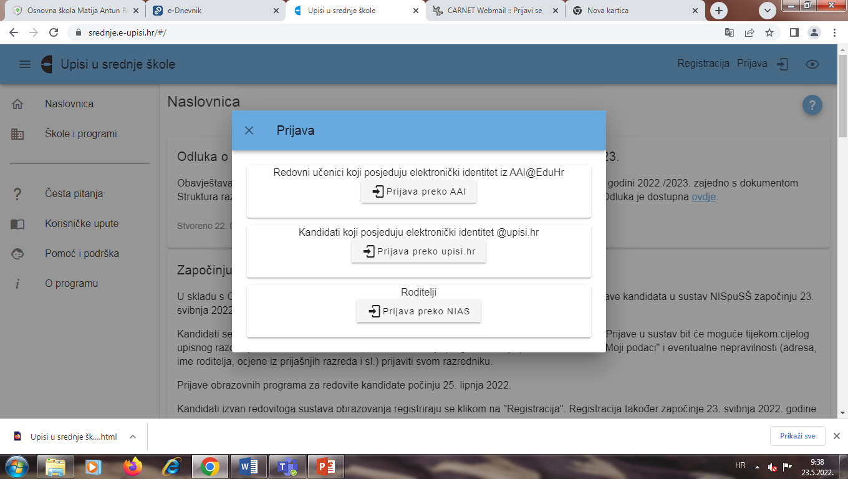
Korisnici koji imaju korisničke podatke iz sustava AAI@EduHr (redoviti učenici u RH –
korisnički identitet @skole.hr koji su dobili od administratora imenika u školi) odabrat će prijavu
putem gumba na kojemu piše Prijava preko AAI.

Slide 41
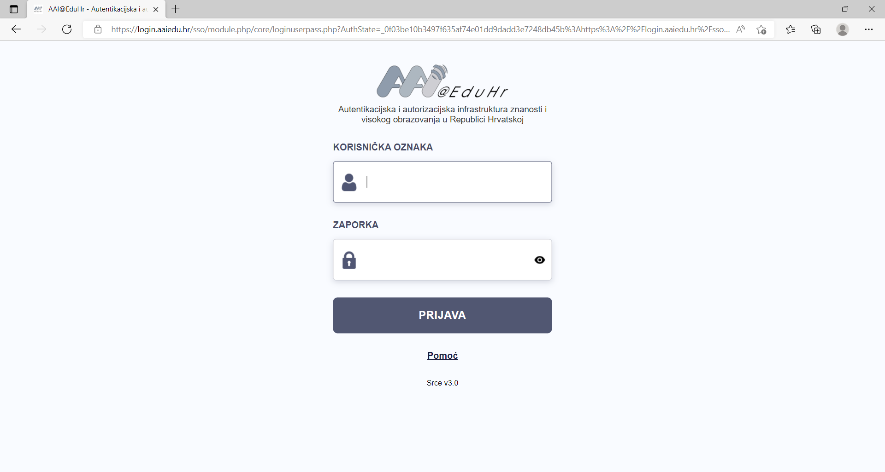

Slide 42
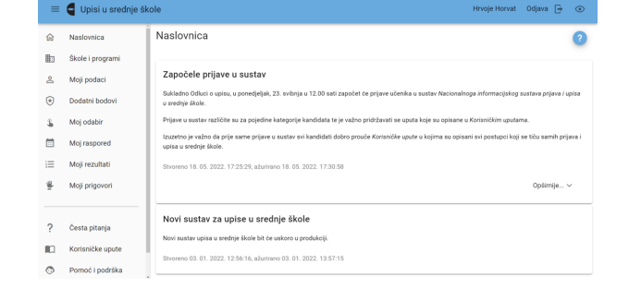
Nakon prijave u sustav korisnici mogu vidjeti nekoliko kartica (slika 9): a. Naslovnica b. Škole i programi c. Moji podaci d. Dodatni bodovi/prava prednosti e. Moj odabir f. Moj raspored g. Moji rezultati h. Moji prigovori.

Slide 43
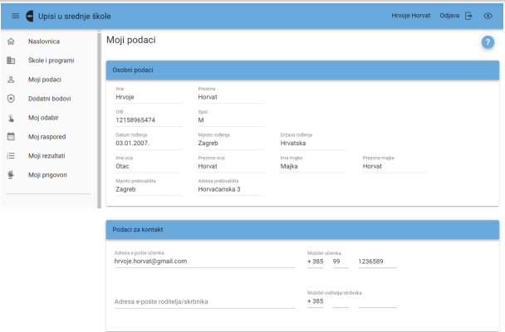
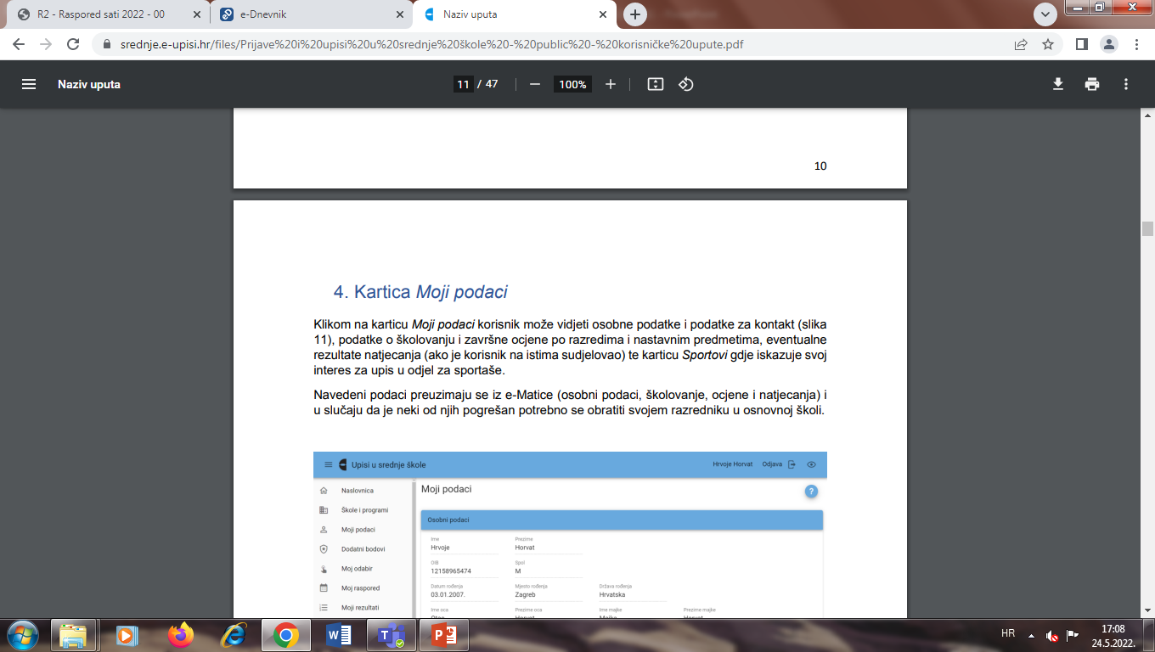
MOJI PODACI

Slide 44
Obavezno kliknuti gumb „POHRANI”
za spremanje novih podataka.

Slide 45
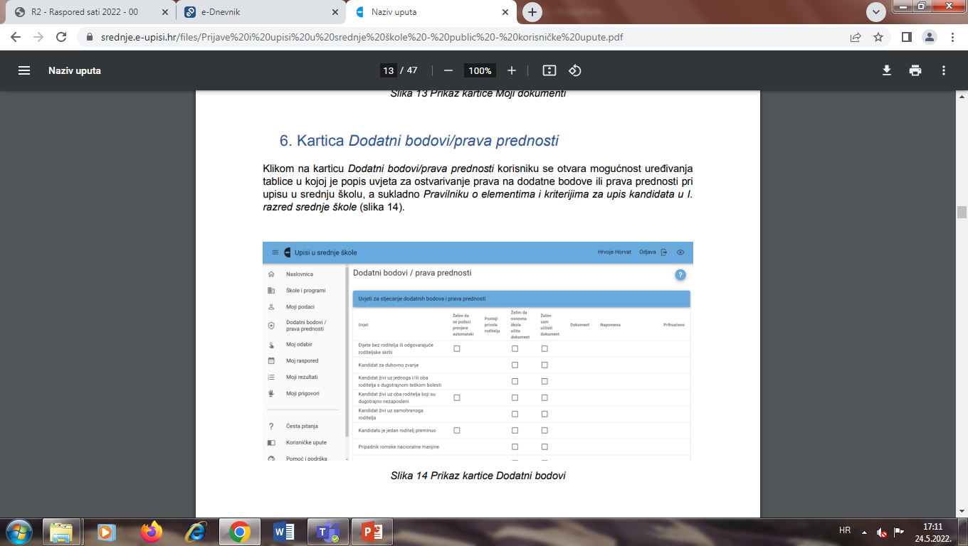

Slide 46
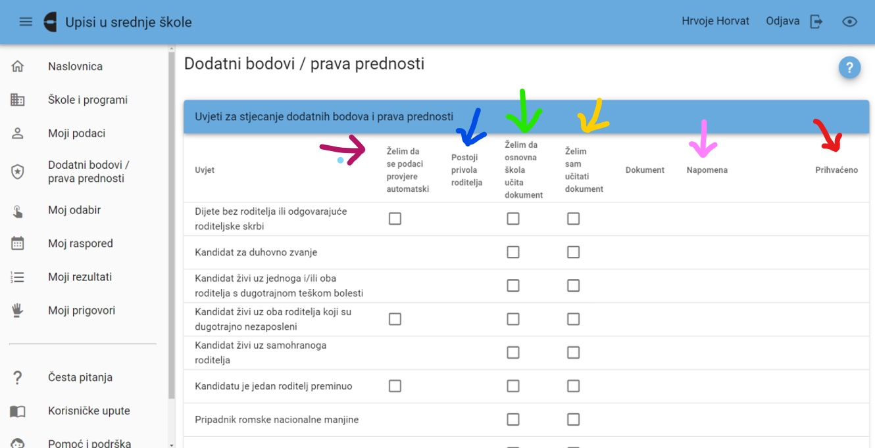
Notes:
Kad učenik ode na karticu Dodatni bodovi, može označiti sve ono što ispunjava.
LJUBIČASTA STRELICA → Mogućnost da se bodovi provjere automatski provjerom u sustavu e-Matica, e-Građani i sl.,
ZELENA STRELICA → Mogućnost da osnovna škola učita dokument, ali u tom slučaju je dokument potrebno osobno odnijeti u osnovnu školu ili na određeni način poslati.
ŽUTA STRELICA → Mogućnost samostalnog učitavanja dokumenata putem vlastitog računala.
PLAVA STRELICA → U slučaju da se radi o određenim kriterijima za dodatne bodove, roditelj ili skrbnik mora dati privolu u vlastitom sustavu budući da se radi o osobnim podacima. učenika. Roditelj prijavom u svoj sustav daje privolu koja se potom provjerava u sustavu e-Građani. Nakon što je privola provjerena, ako dijete zaista zadovoljava navedene kriterije, u sustavu će mu pisati da je prihvaćena. Isto će pisati i za sve ostale kriterije stjecanja dodatnih bodova, bilo da učenik sam učitava dokument ili to škola čini → CRVENA STRELICA.
RUŽIČASTA STRELICA → Ispod polja Napomena pisat će u kojemu je procesu status određenog dodatnog boda.

Slide 47
Objašnjenje oznaka za dodatne bodove
Kad učenik ode na karticu Dodatni bodovi, može označiti sve ono što ispunjava.
LJUBIČASTA STRELICA → Mogućnost da se bodovi provjere automatski provjerom u sustavu e-Matica, e-Građani i sl.
ZELENA STRELICA → Mogućnost da osnovna škola učita dokument, ali u tom slučaju je dokument potrebno osobno odnijeti u osnovnu školu ili na određeni način poslati.
ŽUTA STRELICA → Mogućnost samostalnog učitavanja dokumenata putem vlastitog računala.
PLAVA STRELICA → U slučaju da se radi o određenim kriterijima za dodatne bodove, roditelj ili skrbnik mora dati privolu u vlastitom sustavu budući da se radi o osobnim podacima učenika. Roditelj prijavom u svoj sustav daje privolu koja se potom provjerava u sustavu e-Građani. Nakon što je privola provjerena, ako dijete zaista zadovoljava navedene kriterije, u sustavu će mu pisati da je prihvaćena. Isto će pisati i za sve ostale kriterije stjecanja dodatnih bodova, bilo da učenik sam učitava dokument ili to škola čini → CRVENA STRELICA.
RUŽIČASTA STRELICA → Ispod polja Napomena pisat će u kojemu je procesu status određenog dodatnog boda.

Slide 48
Notes:
Način provjere podataka odabire se tako da se klikne unutar potvrdnog okvira u stupcu kraj uvjeta koji se želi odabrati i potom klikne na gumb Pohrani pri dnu ekrana, a moguće je označiti samo jedan od uvjeta u retku.

Slide 49
Ako se odlučite za ovu opciju, roditelj se putem sustava e-građani mora logirati i potvrditi sustavu da može provjeriti podatke.
Notes:
U stupcu Želim da se podaci provjere automatski prikazuje se potvrdni okvir s mogućnošću označavanja, dok kod ostalih uvjeta kod kojih nije moguća takva provjera potvrdni okvir se ne prikazuje i taj je uvjet moguće dokazati samo na preostala dva načina provjere podataka.
U slučaju da korisnik označi da želi da se podaci provjere automatski, za daljnje postupanje potrebno je da se korisnikov roditelj prijavi u sustav sa svojim korisničkim podacima i da privolu za provjeru podataka. Postupak kako će to napraviti opisan je u poglavlju Davanje privole roditelja za provjeru podataka.
Ako korisnik nema roditelje odnosno ima skrbnika, a želi da se podaci za ispunjavanje uvjeta provjere na gore opisani način, potrebno je da se javi svojemu razredniku u osnovnoj školi s potvrdom o skrbništvu, a potom će mu razrednik kroz administracijsko sučelje dati privolu za provjeru podataka.
U slučaju da se provjerom iz drugog sustava korisniku vrati odgovor da nije pronađen podatak koji se traži, korisniku se aktiviraju mogućnosti da sam učita dokument ili da ga učita škola.
Korisnik će navedeno moći vidjeti u statusu dokumenta na svom sučelju, a pridodane dodatne bodove, u slučaju da je provjerom podataka utvrđeno da korisnik ispunjava uvjet, na kartici Moji rezultati/Detaljno.

Slide 50
Dokument se dodaje pomoću ikone za učitavanje.
Notes:
Druga mogućnost provjere podataka je da korisnik sam učita potrebne dokumente u sustav. Kako bi to napravio potrebno je da korisnik prvo označi da želi takvu mogućnost klikom u kvadratić, a potom će se kraj kvačice pojaviti ikona za učitavanje i slanje dokumenata (crvena strelica).

Slide 51

Klikom na gumb Učitaj otvara se mogućnost učitavanja dokumenta s vlastitog računala ili mobitela.
Notes:
U otvorenom prozoru potrebno je kliknuti na gumb Učitaj i tada će se korisniku otvoriti mogućnost učitavanja dokumenta s vlastitog računala ili mobitela.

Slide 52
Kada se željeni dokument učita u sustav potrebno je kliknuti na gumb Slanje datoteka i time će se dokument spremiti u sustavu.
Notes:
Veličina dokumenta koji se može učitati ograničena je na 5 MB, a može biti u pdf-u ili jpg-u, a moguće je učitati i nekoliko dokumenata koji čine cjelinu (u slučaju da dokument ima više stranica) prije slanja, koji će se u sustavu, nakon spremanja, prikazati kao jedan cjeloviti dokument.
Kada se željeni dokument učita u sustav potrebno je kliknuti na gumb Slanje datoteka i time će se dokument spremiti u sustavu.

Slide 53
Učitani dokument moguće je pregledati klikom na poveznicu Pregled u stupcu Dokument.
Notes:
Učitani dokument moguće je pregledati klikom na poveznicu Pregled u stupcu Dokument u retku uvjeta za koji je korisnik učitao dokument (slika 21) kojim se otvara skočni prozor za pregled učitanog dokumenta (prikaz na sljedećem slideu).

Slide 54
Notes:
Učitani dokument moguće je pregledati klikom na poveznicu Pregled u stupcu Dokument u retku uvjeta za koji je korisnik učitao dokument (slika 21) kojim se otvara skočni prozor za pregled učitanog dokumenta
Upisno povjerenstvo u osnovnoj školi provjerava valjanost učitanih dokumenata te u sustavu označava iste kao prihvaćene za upis što korisnik može vidjeti u stupcu Prihvaćeno u retku uvjeta koji je označio za provjeru podataka.
Prihvaćanjem navedenog dokumenta korisnik će ostvariti prava prednosti/dodatne bodove koji će mu se prikazati na kartici Moji rezultati/Detaljno.

Slide 55
Ako korisnik označi mogućnost Želim da škola učita dokument, potrebno je donijeti dokument kojim dokazuje ispunjavanje uvjeta za dodatne bodove razredniku koji učitava dokument u sustav te utvrđuje je li relevantan za upis i potom ga označava u sustavu kao prihvaćen.
Notes:
Treća je mogućnost provjere podataka da korisnik označi opciju Želim da osnovna škola učita dokument.
Ako korisnik označi navedenu mogućnost, potrebno je da odnese dokument kojim dokazuje ispunjavanje uvjeta za stjecanje dodatnih bodova razredniku u osnovnoj školi koji učitava navedeni dokument u sustav te utvrđuje je li relevantan za upis i potom ga označava u sustavu kao prihvaćen.
Prihvaćanjem navedenog dokumenata korisnik će ostvariti prava prednosti/dodatne bodove koji će mu se prikazati u kartici Moji rezultati/Detaljno.

Slide 56
Pretraživanje programa moguće je prema različitim kategorijama i to čak i kad niste prijavljeni u sustav.
Notes:
U svakom upisnom roku korisnik može prijaviti ograničen broj (6) obrazovnih programa.
Klikom na karticu Škole i programi (koju je moguće pretraživati i bez prijavljivanja u sustav) moguće je vidjeti izbornike za pretraživanje obrazovnih programa prema zadanim kriterijima pretrage. Moguće je prilagoditi pretragu s obzirom na vrstu programa, naziv programa, školu, mjesto, županiju te vrstu osnivača srednje škole.

Slide 57
Notes:
Tražilica radi na način da se postave uvjeti pretraživanja unosom cijele riječi koja se želi pretraživati ili samo nekoliko slova (slika 25). U tom slučaju će se u padajućem izborniku prikazati svi obrazovni programi koji sadrže traženu kombinaciju unesenih slova (slika 25). Odabirom željenoga naziva iz padajućeg izbornika obrazovni programi koji zadovoljavaju postavljene uvjete prikazat će se ispod tražilice.

Slide 58
Klikom na ili brisanjem unesenog zapisa uklanjaju se postavljeni uvjeti.
Notes:
Klikom na ili brisanjem unesenog zapisa uklanjaju se postavljeni uvjeti.

Slide 59
Za svaki obrazovni program moguće je pregledati detaljnije informacije.
Notes:
Za svaki obrazovni program moguće je pregledati detaljnije informacije koje sadrže opis programa, lokaciju srednje škole na karti, preduvjete za upis, broj upisnih mjesta i sl. klikom na ikonu u stupcu Detalji i odabir.

Slide 60
Navedeni „zeleni gumb” neće biti vidljiv dok nisu moguće prijave obrazovnih programa.
Notes:
U razdoblju u kojemu nije moguće prijavljivati obrazovne programe za upis ne prikazuje se gumb Dodavanje u listu prioriteta, a početkom prijava obrazovnih programa navedeni gumb postaje aktivan te klikom na njega korisnik odabire taj obrazovni program za upis.

Slide 61

Prilikom odabira programa, otvorit će se skočni prozor za odabir stranih jezika (1. i 2.) te odabir izbornih predmeta. Navedeno se MORA izabrati.
Notes:
Prilikom odabira programa, otvorit će se skočni prozor s izbornicima za odabir stranih jezika koje škola nudi te odabir izbornih predmeta (slika 31). Korisnik je dužan napraviti odabir prije dodavanja programa u listu prioriteta.
U slučaju da korisnik pokuša dodati program na listu prioriteta bez da je prethodno napravio odabir stranih jezika i izbornih predmeta, isto će mu se onemogućiti te će se javiti poruka da je potrebno prije dodavanja programa napraviti odabir. Korisnik će svoj izbor stranih jezika i izbornih predmeta moći mijenjati na kartici Moj odabir do isteka roka za odabir obrazovnih programa (slika 32).

Slide 62
Odabrani obrazovni program prikazat će se na kartici Moj odabir.
Notes:
Odabrani obrazovni program prikazat će se na kartici Moj odabir.

Slide 63
Ako ste već prijavili 6 obrazovnih programa, GUMB će postati siv i više nećete moći dodati niti jedan.
Notes:
Također, ako korisnik već ima odabran maksimalan dozvoljeni broj obrazovnih programa, gumb Dodavanje u listu prioriteta postat će siv te će ispod njega pisati poruka Odabran je maksimalan broj programa.

Slide 64
Na listu nije moguće dodati program koji ste već dodali. U tom slučaju pojavit će se crveni gumb gdje program možete maknuti s liste.
Notes:
Isto tako, na listu prioriteta nije moguće dodati obrazovni program koji se već nalazi na njoj. U tome slučaju dodavanje obrazovnog programa bit će onemogućeno i umjesto gumba Dodavanje u listu prioriteta prikazivat će se gumb Brisanje iz liste prioriteta kojim se odabrani obrazovni program može izbrisati iz kartice Moj odabir.

Slide 65
Notes:
Klikom na gumb Brisanje iz liste prioriteta otvara se skočni prozor s porukom kojom se traži potvrda brisanja klikom na Da ili Ne te se klikom na jednu od opcija skočni prozor zatvara.
Klikom na gumb Zatvori zatvara se kartica Detalji i odabir odabranoga obrazovnog programa te se prikaz vraća na prethodni ekran popisa škola i programa prema traženim kriterijima.
Popis odabranih obrazovnih programa za upis može se vidjeti na kartici Moj odabir.

Slide 66
Na ovoj kartici nalaze se odabrani programi poredani po prioritetima tzv. lista prioriteta.
Odabrane obrazovne programe moguće je obrisati s liste prioriteta.
Notes:
Odabrane obrazovne programe moguće je obrisati s liste prioriteta klikom na ikonu koša za smeće koja se nalazi kraj svakoga odabranoga programa. Klikom na ikonu na dnu ekrana 28 prikazuje se poruka Napravljene su izmjene, potrebno ih je pohraniti s gumbima Pohrani i Odbaci (slika 38). Odabirom jedne od opcija promjena se sprema ili odbacuje.

Slide 67
Uz pomoć strelica pomičeš programe po svojem prioritetu
Notes:
Obrazovni programi mogu se pomicati duž liste prioriteta na dva načina:
1. postupkom drag and drop (povuci i ispusti) klikom na ikonu 󰇛 ispred naziva obrazovnog programa te povlačenjem na mjesto na listi prioriteta na koje se isti želi staviti
2. klikom na ikone kraj svakoga odabranoga obrazovnog programa (slika 37).

Slide 68
Klikom na gumb Dodaj program mogu se pretraživati i dodavati novi obrazovni programi na listu prioriteta.
Notes:
Ispod liste prioriteta nalazi se gumb Dodaj program. Klikom na taj gumb otvara se kartica Škole i programi gdje se može pretraživati i dodavati nove obrazovne programe na listu prioriteta.

Slide 69
!!!
Programi obrazovanja koji se žele upisati, dodaju se na listu prioriteta koja se može mijenjati do roka navedenoga u Kalendaru (8. 7. 2024.).
Listu prioriteta treba pažljivo pripremiti tako da se na vrh liste postavi program obrazovanja koji se najviše želi upisati, a zatim i ostali, željenim redoslijedom.
Važno je da kandidati provjere jesu li im svi programi obrazovanja na listi prioriteta poredani prema njihovim željama i mogućnostima jer nakon zaključavanja odabira programa odnosno škola, nikakve izmjene više neće biti moguće. Važno je, također, da se na listi prioriteta nalaze samo programi obrazovanja koje kandidat doista namjerava upisati.
Programi obrazovanja za koje škole provode dodatne provjere imaju raniji rok prijave te ih je nužno prijaviti do roka navedenog u Kalendaru. Ne brisati programe s ranijim rokom prijave, jer ih kasnije nećete moći ponovno upisati! Dodatne bodove unose srednje škole u sustav.
Ako kandidat nije zadovoljio potrebne preduvjete za upis nekog od prijavljenih programa obrazovanja, navedeno će biti vidljivo na detaljnom prikazu bodovanja za prijavljeni program obrazovanja u svakom trenutku. Kandidat takve programe obrazovanja može obrisati sa svoje liste, ako ne postoji mogućnost zadovoljenja potrebnih preduvjeta i, umjesto njih, prijaviti druge programe obrazovanja.

Slide 70
Kako izgleda prijava učenika u sustav srednje.e-upisi.hr
PRIJAVA U UMJETNIČKE PROGRAME

Slide 71
Notes:
Korisnici koji ispunjavaju propisane preduvjete imaju mogućnost prijave kombinacije gimnazijskih, najmanje četverogodišnjih strukovnih općeobrazovnih (temeljnih) i umjetničkih (paralelnih) programa obrazovanja.

Slide 72
Notes:
Klikom na gumb Dodaj paralelni program korisniku se otvara kartica Škole i programi na kojoj se za odabir prikazuju samo umjetnički programi. Odabirom nekog programa, isti se prikazuje u kartici Moj odabir uz temeljni prijavljeni program.

Slide 73
Notes:
Moguće je i svaki od tih programa prijaviti i samostalno kako bi, u slučaju nezadovoljenja potrebnih preduvjeta za upis obaju programa iz kombinacije, kandidat ostao u konkurenciji za upis u pojedinačni program.
Korisnici mogu putem sustava prijaviti i drugi paralelni umjetnički program. Preduvjeti za prijavu drugog paralelnog umjetničkog programa jednaki su kao i za prijavu prvoga, no korisnik prvo dodaje prvi paralelni umjetnički program, a potom se prikazuje gumb Dodaj drugi paralelni program.

Slide 74
Notes:
U tome slučaju, korisnik mora ući u upisnu kvotu sva tri programa obrazovanja iz kombinacije i snositi troškove školovanja u drugome umjetničkome programu obrazovanja.
Također, pojedini prioritet sa svim prijavljeni programima na tome prioritetu moguće je obrisati s liste prioriteta klikom na ikonu koja se nalazi kraj svakoga prioriteta.
Isto tako, ako se želi samo obrisati dodani paralelni umjetnički program bez brisanja cijelog prioriteta, isto je moguće klikom na ikonu koja se nalazi u retku tog paralelnog umjetničkog programa.
U slučaju da je korisnik odabrao dva paralelna umjetnička programa, ikona prvo će se pojaviti kod drugog odabranog paralelnog programa, a nakon njegova brisanja, pojavit će se kod preostalog paralelnog programa.

Slide 75
Kako izgleda prijava učenika u sustav srednje.e-upisi.hr
ISPIS, POTPISIVANJE I UČITAVANJE UPISNICA I UČITVANJE LIJEČNIČKIH POTVRDA

Slide 76
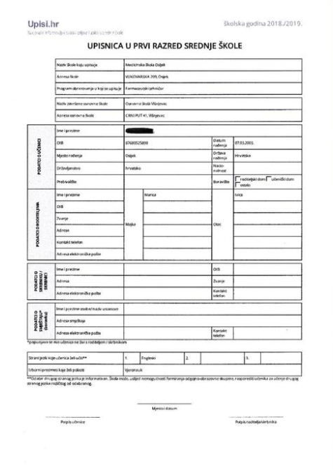
Što je UPISNICA?
Upisnica je obrazac koji sadrži osnovne informacije o srednjoj školi u koji je kandidat stekao pravo upisa. Kandidati stječu pravo upisa u srednju školu najvišega prioriteta u kojemu se nalaze u okviru upisne kvote u trenutku objave konačnih ljestvica poretka i u tom trenutku mogu preuzeti upisnicu na kartici MOJI REZULTATI.
Kandidat svoj upis potvrđuje vlastoručnim potpisom i potpisom roditelja/skrbnika na upisnici, a nju je dužan sam učitati u sustav ili je dostaviti srednjoj školi koja će ju učitati u sustav. Ako roditelj/skrbnik upisnicu šalje elektroničkim putem srednjoj školi, potrebno je u e-poruci navesti i svoj osobni kontakt (broj telefon, mobitela) kako bi ga srednja škola mogla kontaktirati.

Slide 77
Kartica „MOJI REZULTATI”
Nakon objave konačnih ljestvica na kartici MOJI REZULTATI prikazat će se gumb s poveznicama UPISNICA i POSEBNI UVJETI UPISA.
Klikom na gumb UPISNICA otvorit će se obrazac upisnice te je korisnik može ispisati klikom na ikonu za ispis dokumenta.
UPISNICU potpisuju korisnik i roditelj/ili skrbnik.
Potpisanu upisnicu korisnik može sam učitati u sustav ili dostaviti srednjoj školi u kojoj je ostvario pravo upisa koja će je učitati u sustav → OBAVEZNO!
Korisnik će upisnicu učitati u sustav na kartici MOJI REZULTATI klikom na gumb Upisnica koji otvara prozor u kojemu se nalazi gumb UČITAJ te nakon učitavanja upisnice klikom na gumb SLANJE DATOTEKA kako bi je na svome sučelju vidjelo i prihvatilo upisno povjerenstvo srednje škole.
Korisnik upisnicu može učitati i putem mobitela te postupkom drag and drop (povuci i ispusti) .
Nakon što korisnik učita i pošalje upisnicu na kartici Moji rezultati pojavit će mu se trenutačni status učitane upisnice.
Također, u slučaju da upisnica nije prihvaćena, ovdje će se prikazati i napomena s razlogom neprihvaćanja upisnice te korisnik ima mogućnost ponovno učitati upisnicu u sustav.
Ovaj postupak može se ponavljati sve dok status upisnice ne bude Prihvaćeno.
Klikom na gumb s poveznicom Posebni uvjeti upisa korisnik će učitati ostalu dokumentaciju potrebnu za upis (liječničku potvrdu, ugovor o naukovanju itd.) → OBAVEZNO!

Slide 78
NAPOMENA:
Kandidati koji su ostvarili pravo na upis u programe obrazovanja za koje je potrebna potvrda liječnika školske medicine ili liječnička svjedodžba medicine rada, odnosno potvrda obiteljskoga liječnika, dužni su srednjoj školi dostaviti ove dokumente osobno ili elektronički (skenirane ili poslikane) na e-adresu školske ustanove do roka objavljenoga u Kalendaru. Dokumente elektronički može poslati samo roditelj/skrbnik, a u e-poruci dužan je navesti i svoj osobni kontakt (broj telefona ili broj mobitela) kako bi ga škola mogla kontaktirati.

Slide 79
LJESTVICE PORETKA
ORIJENTACIJSKE LJESTVICE PORETKA → odraz su trenutačnog bodovnog stanja izračunatog na temelju podataka koji su trenutačno u sustavu. Podložne su promjenama uslijed netočno unesenih podataka u sustav, rješavanja prigovora, novih prijava i brisanja prijava drugih korisnika i sl. te se prikazuju sve do zatvaranja mogućnosti prijava obrazovnih programa odnosno zaključavanja lista prioriteta. Osvježavaju se svakih sat vremena.
PRIVREMENE LJESTVICE PORETKA → u određenom trenutku kada se zaključaju liste prioriteta tj. korisnicima je onemogućena prijava ili promjena obrazovnih programa, to su tzv. Privremeni rezultati. Promjene u privremenim ljestvicama poretka još su moguće, no isključivo radi rješavanja prigovora ili netočno unesenih podataka.
KONAČNE LJESTVICE PORETKA → U propisanom roku ljestvice poretka postaju konačne (10. 7. 2024.) i više se ne mijenjaju, a privremene ljestvice poretka mijenjaju naziv u Konačni rezultati. Objavom konačnih ljestvica poretka na kartici Moji rezultati korisniku će se prikazati njegova lista prioriteta, no stupac Najbolji odabir promijenit će naziv u Pravo upisa te će kraj onoga obrazovnog programa u kojemu je korisnik ostvario pravo upisa stajati riječ Da te će moći vidjeti rang koji je ostvario.

Slide 80
DAVANJE PRIVOLE RODITELJA ZA PROVJERU PODATAKA
U svrhu dokazivanja ispunjavanja uvjeta za dodjelu dodatnih bodova, roditelji se prijavljuju u sustav kako bi dali privolu za provjeru podataka u drugim sustavima i to putem poveznice Prijava preko NIAS.

Slide 81
Za korištenje sustava e-Građani roditelj treba imati važeću vjerodajnicu najmanje niske razine sigurnosti.

Slide 82
Nakon prijave u sustav roditelju se na ekranu prikazuje kartica Privole.

Slide 83
Roditelj će privolu za provjeru podataka dati na način da klikne u potvrdni okvir u stupcu Privola kraj uvjeta za koji žele da se podaci dohvate.
Notes:
Klikom na navedenu karticu roditelju se prikazuje popis uvjeta koje je njegovo dijete u svom sučelju označilo da želi da se provjera za njih obavi automatski, odnosno provjerom podataka u sustavima drugih tijela državne uprave.

Slide 84
Nakon što roditelj klikne u naznačeni potvrdni okvir na dnu ekrana javlja se poruka Napravljene su izmjene, potrebno ih je pohraniti s dva gumba Pohrani i Odbaci.

Slide 85
Klikom na gumb Pohrani otvara se skočni prozor s porukom kojom se od roditelja još jednom traži da potvrdi da daje privolu za dohvaćanje podataka označenih uvjeta, a klikom na gumb Da pokreće se dohvaćanje podataka.

Slide 86
U slučaju potrebe da roditelj u postupku davanja privole unese dodatne podatke u sustav (npr. OIB-ovi), na dnu popisa uvjeta otvorit će se polja u koji će moći upisati dodatne podatke.
U stupcu Napomena moguće je vidjeti trenutačni status dohvaćanja.

Slide 87
Podnošenje prigovora
Ako kandidat uoči bilo kakvu nepravilnost, potrebno je:
Učenici i ostali kandidati mogu podnositi prigovore tijekom provedbe postupka prijava i upisa učenika u I. razred srednje škole i to usmeno ili pisanim putem u elektroničkom obliku.
Redoviti učenik osnovne škole u Republici Hrvatskoj može podnijeti prigovor svom razredniku zbog netočno navedenih zaključnih ocjena iz nastavnih predmeta, osobnih podataka ili podataka na temelju kojih se ostvaruju dodatna prava za upis i zatražiti njihov ispravak.
U slučaju da nisu ispravljeni netočno uneseni podaci, učenici i ostali kandidati mogu podnijeti pisani prigovor CARNetovoj službi za podršku obrazovnom sustavu na obrascu za prigovor koji je dostupan na mrežnoj stranici NISpuSŠ-a.
U slučaju da učenik pri ocjenjivanju ispita provjere sposobnosti i darovitosti ili znanja nije zadovoljan ocjenom, može podnijeti prigovor pisanim putem u elektroničkom obliku srednjoj školi koja je provela ispit.
U slučaju da se utvrdi neregularnost ili nepravilnost u postupku provedbe ispita, ravnatelj srednje škole na prijedlog upisnoga povjerenstva mora otkloniti te nepravilnosti i utvrditi novu ocjenu.
Za navedene prigovore rokovi su navedeni Kalendaru (8. 7. 2024.).
87

Slide 88
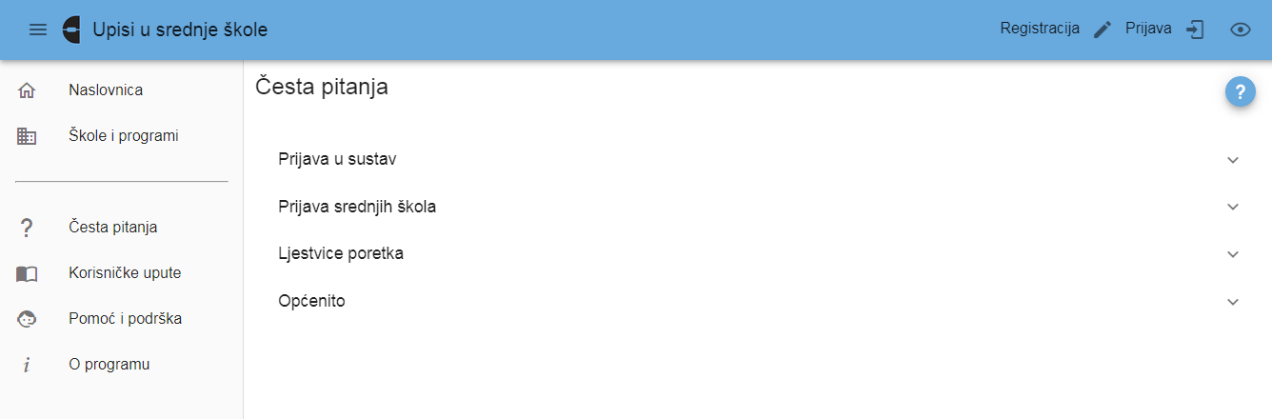
POMOĆ
88

Slide 89
